Slide 1
LSTM Workshop
Iver Jordal
Notes:
Hei, og velkommen til ny maskinlæringsmeetup. Dagens tema er LSTM-nettverk, og hvordan tekst kan representeres på en slik måte at LSTM-nettverk kan lære seg å forstå teksten.

Slide 2
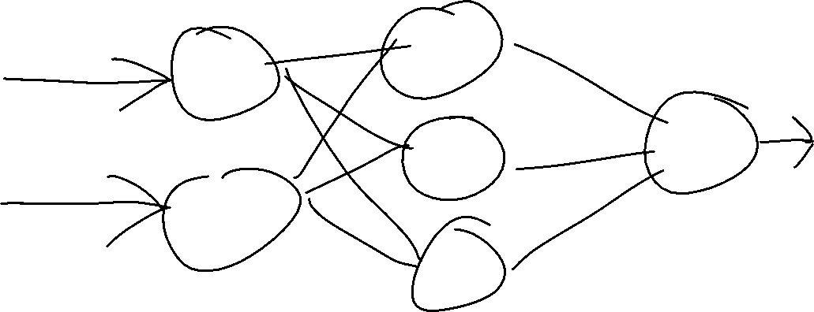
Feed-forward neural network
Is stateless – all activation values are computed from scratch for every new input
Notes:
Hver gang du sender inn input rekalkuleres alle aktiveringer fra scratch. Ingenting huskes fra forrige gang du sendte inn input. For eksempel, hvis du gir den et bilde som input, og modellen gir sin output, vil den ikke bruke noe av dette bildet når du sender inn neste bilde. Et slikt feed-forward neural network er altså stateless – tilstandsløs. Det krever en fast størrelse på input-vektoren.

Slide 3

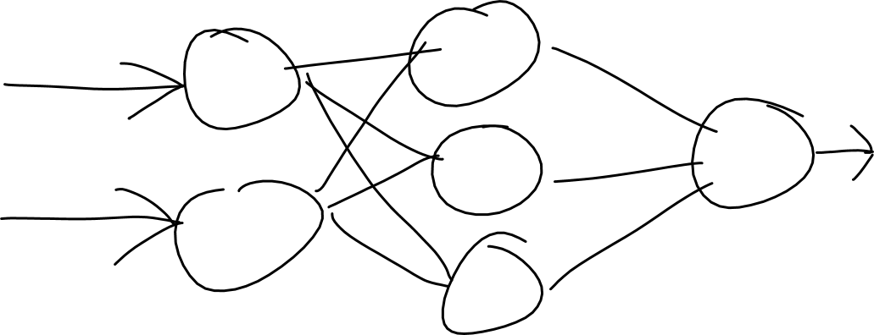
Long-Short Term Memory Network
Is stateful – it can remember certain things that happened in the past
Notes:
En smart fyr kalt Schmidhuber fant en god måte å lage nevrale nettverk som minne – hver celle eller enhet kan huske bestemte verdier mellom hver gang det kommer ny input.

Slide 4
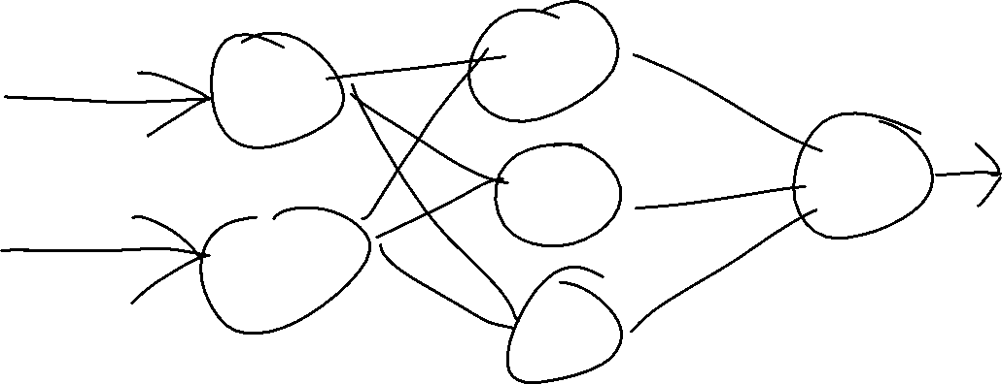
A cell can remember a number
Update the number in the memory or keep it unchanged
Output the input or the memory, or a combination
Notes:
Hver celle får som sagt et slags minne, og cellen har mulighet til å endre på tallet i dette minnet for hver prosessering. En celle kan også velge hvorvidt den skal gi ut tallet i minnet eller gi ut det som kom inn. En kombinasjon eller mellomting går også an.
Under denne korte workshopen kommer jeg ikke til å gå dypt inn på hvordan et slikt nettverk fungerer i detalj, men i stedet vil jeg at vi fokuserer på hvordan vi kan formatere data på en slik måte at et LSTM-nettverk kan bruke det. Hvis du ønsker å lære deg hvordan teknologien fungerer I detalj, anbefaler jeg at du bruker internett for det det er verdt.

Slide 5
Predict something …
Per character
Per word
Per piece of text
Notes:
LSTM-nettverk kan brukes til å lære forskjellige ting om tekst. Vi kan lage forskjellige modeller. Noen modeller trenger å predikere noe for hvert tegn, noen predikerer noe for hvert ord, og noen predikerer noe om en hel tekst. Her er noen eksempler på det.

Slide 6
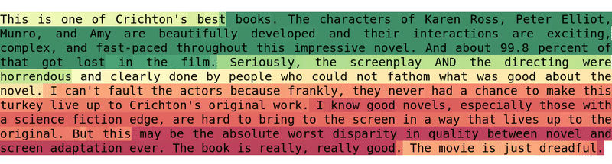
Sentiment analysis
Notes:
Sentimentanalyse betyr grovt sagt å analysere hvor positiv, nøytral eller negativ en tekst er. Her ser vi en visualisering av en modell som leser tekst tegn for tegn og viser hvor positiv, nøytral eller negativ den tror teksten er underveis.

Slide 7
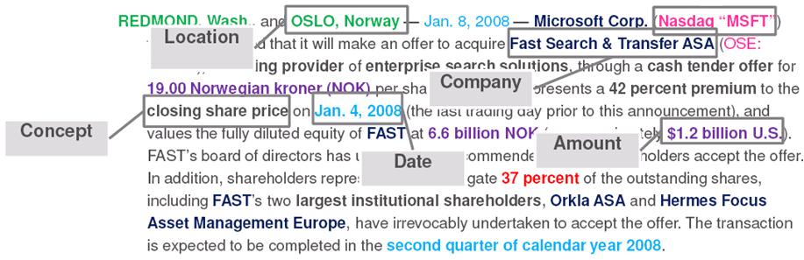
Named Entity Extraction
Notes:
Her har vi et annet eksempel, med en modell som gjør en prediksjon for hvert ord eller uttrykk. Denne modellen klarer å finne ord eller uttrykk som representerer f.eks. datoer, organisasjoner og beløp.

Slide 8
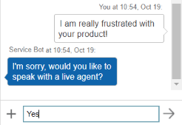
Choose chatbot response
Notes:
Her ser vi et eksempel på en modell som ser på teksten som helhet og gjør en prediksjon basert på den. Det er en chatbot som velger respons basert på en melding fra brukeren.

Slide 9
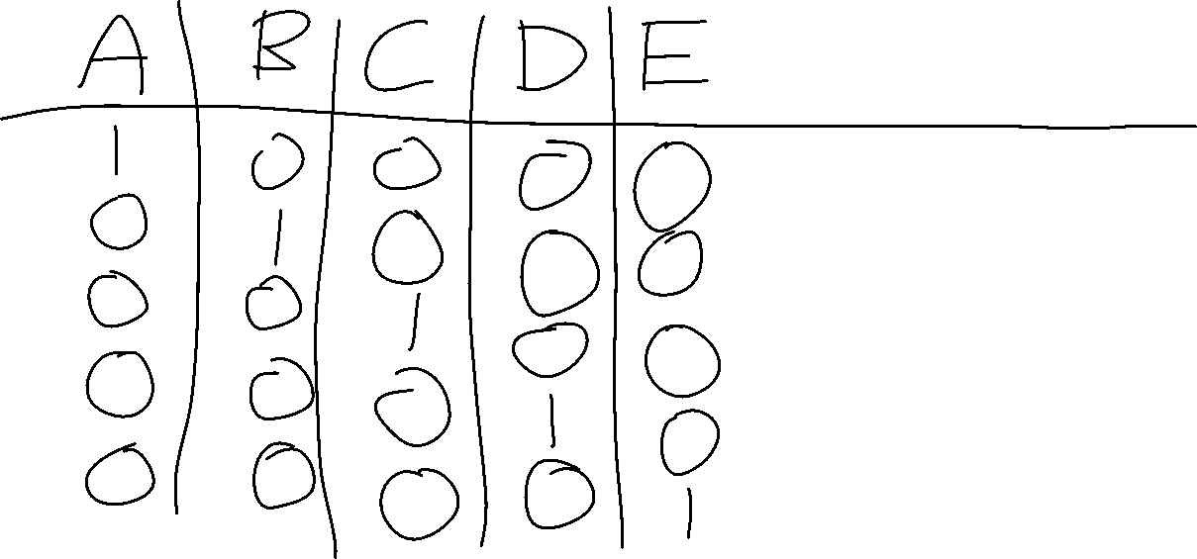
Representing characters as vectors
Notes:
Under denne workshopen skal vi lage en modell som ser på en bit med tekst og gjør én prediksjon om den teksten. For å få til det, trenger vi å representere tekst som vektorer. Dette er et format som LSTM-nettverk kan jobbe med og lære av. På figuren her ser vi vektorer med såkalt one-hot encoding. En slik vektor har nuller i alle posisjoner bortsett fra én posisjon, hvor det står et ett-tall. Som vi ser, kan eksempelvis A representeres som 1 0 0 0 0, og B kan representeres som 0 1 0 0 0, og så videre.

Slide 10
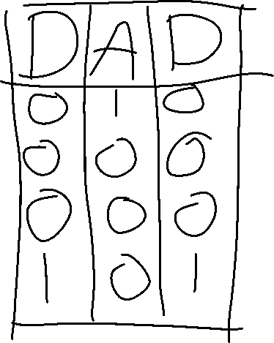
One-hot-encoding
Notes:
Her er et annet eksempel hvor ordet «DAD» er representert som en rekke med tre vektorer, hvor hver vektor har ettall på kun én av posisjonene. På denne måten kan vi representere tekst som matriser

Slide 11
github.com/iver56/lstm-name-classifier/wiki
Laste inn lister med strenger fra tekstfiler
Finne ut hvilke tegn som er brukt i datasettet
Representere et tegn som vektor
Representere en bit med tekst som matrise (en rekke med vektorer)
Definere strukturen til en LSTM-modell
Trene LSTM-modellen på tekstmatriser
Bruke modellen til å predikere kjønn basert på fornavn
Notes:
Nå kommer jeg til å dele en link til en tutorial hvor dere kan få prøve å konvertere tekst til matrise på egen laptop

